Slide 1
Jabatan Hal Ehwal Agama Terengganu
KHUTBAH MULTIMEDIA
Siri: 04 / 2022
INSAN RABBANI
INSAN BERKUALITI
25 Rabiul Akhir 1443 bersamaan 28 Januari 2022
http://e-khutbah.terengganu.gov.my

Slide 2
Pujian Kepada Allah S.W.T.
الْحَمْدُ لِلَّهِ
Segala puji-pujian hanya bagi Allah S.W.T.

Slide 3
Syahadah
وَأَشْهَدُ أَنْ لَا إِلَهَ إِلَّا اللهُ الْعَلِيْمُ الْحَكِيْمُ،
وَأَشْهَدُ أَنَّ مُحَمَّدًا عَبْدُهُ وَرَسُوْلُهُ الْكَرِيْمُ
Dan aku bersaksi bahawa sesungguhnya tiada tuhan melainkan Allah, Yang Maha Mengetahui Lagi Bijaksana
Dan juga aku bersaksi bahawa junjungan kami Nabi Muhammad SAW hamba-Nya dan rasul-Nya yang mulia

Slide 4
Selawat Ke Atas Nabi Muhammad S.A.W
اَللَّهُمَّ صَلِّ وَسَلِّمْ عَلَى سَيِّدِنَا وَمَوْلَانَا مُحَمَّدٍ،
وَعَلَى آلِهِ وَأَصْحَابِهِ وَمَنْ تَبِعَهُمْ بِإِحْسَانٍ
إِلَى الْيَوْمِ الْعَظِيْمِ.
Ya Allah, cucurilah rahmat dan kesejahteraan ke atas junjungan dan pemimpin kami Nabi Muhammad SAW,
dan ke atas keluarganya, para sahabatnya dan orang-orang yang mengikuti mereka dengan baik hingga ke hari Kiamat

Slide 5
Pesanan Takwa
اِتَّقُوْا اللهَ حَقَّ تُقَاتِهِ
وَلَاتَمُوْتُنَّ إِلَّا وَأَنْتُمْ مُسْلِمُوْنَ
Tingkatkanlah ketakwaan dan ketaatan kamu kepada Allah s.w.t dengan melaksanakan segala suruhanNya dan meninggalkan segala laranganNya. Janganlah kamu mati melainkan kamu berada dalam keadaan Islam.

Slide 6
Tajuk Khutbah Hari Ini :
28 Januari 2022
Bersamaan
25 Rabiul Akhir 1443
Insan Rabbani
Insan Berkualiti

Slide 7
Kategori Insan Yang
Hidup Dalam Dunia
PERTAMA :
Golongan Rabbaniy (golongan yang menyembah Allah s.w.t dengan ilmu dan amal yang sempurna). Golongan ini betul-betul mengenali Allah, mencintai Allah dan mendampingi Allah dalam semua urusan hidup mereka, dengan mentauhidkan Allah dan mematuhi segala syariat yang dibawa oleh Rasulullah SAW

Slide 9
Kategori Insan Yang
Hidup Dalam Dunia
KEDUA :
Golongan Syahwaniy (golongan yang tunduk kepada nafsu syahwat). Golongan ini tidak cuba untuk mengenali Allah, tidak mantap aqidah Tauhid dan menyimpang dari syariat yang dibawa oleh Rasulullah s.a.w.. Urusan hidup mereka hanya bertujuan untuk memenuhi kehendak hawa nafsu semata-mata. Mereka ini adalah golongan yang terdedah kepada dosa dan kesesatan

Slide 11
Sifat Insan rabbaniy
Pertama : Mentauhidkan Allah SWT, tidak mensyirikkanNya dengan sesuatu dalam apa urusan sekalipun

Slide 12
Sifat Insan rabbaniy
Pertama : Mentauhidkan Allah SWT, tidak mensyirikkanNya dengan sesuatu dalam apa urusan sekalipun

Slide 13
Sifat Insan rabbaniy
Kedua : Segala urusan hidupnya sentiasa terikat dengan syariat Allah dan sunnah RasulNya, tidak tunduk kepada kehendak akal semata-mata, hawa nafsunya sendiri dan pandangan yang menyesatkan

Slide 14
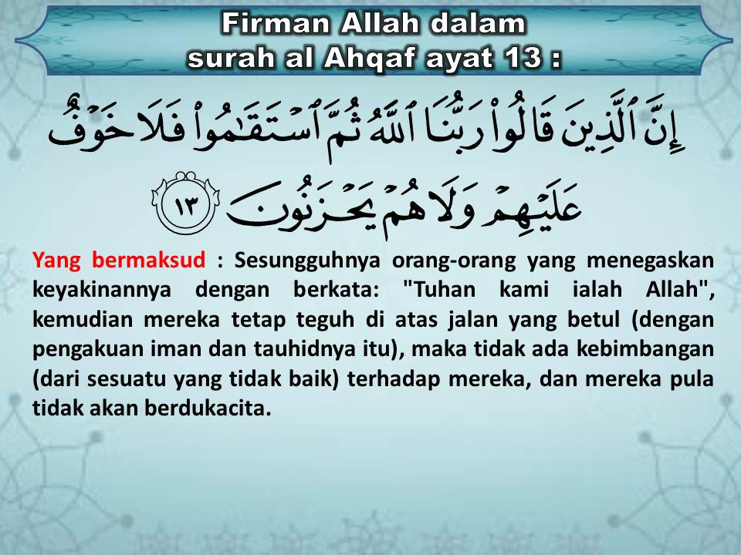
Sifat Insan rabbaniy
Ketiga : Melaksanakan ibadat kepada Allah secara beristiqamah dan berterusan tanpa terikat dengan masa-masa tertentu, atau pada musim-musim tertentu, seperti hanya menumpukan ibadatnya pada bulan Ramadhan semata-mata, sebaik sahaja habis Ramadhan kembalilah dia kepada keadaan asalnya semula

Slide 15
Sifat Insan rabbaniy
Ketiga : Melaksanakan ibadat kepada Allah secara beristiqamah dan berterusan tanpa terikat dengan masa-masa tertentu, atau pada musim-musim tertentu, seperti hanya menumpukan ibadatnya pada bulan Ramadhan semata-mata, sebaik sahaja habis Ramadhan kembalilah dia kepada keadaan asalnya semula.

Slide 16
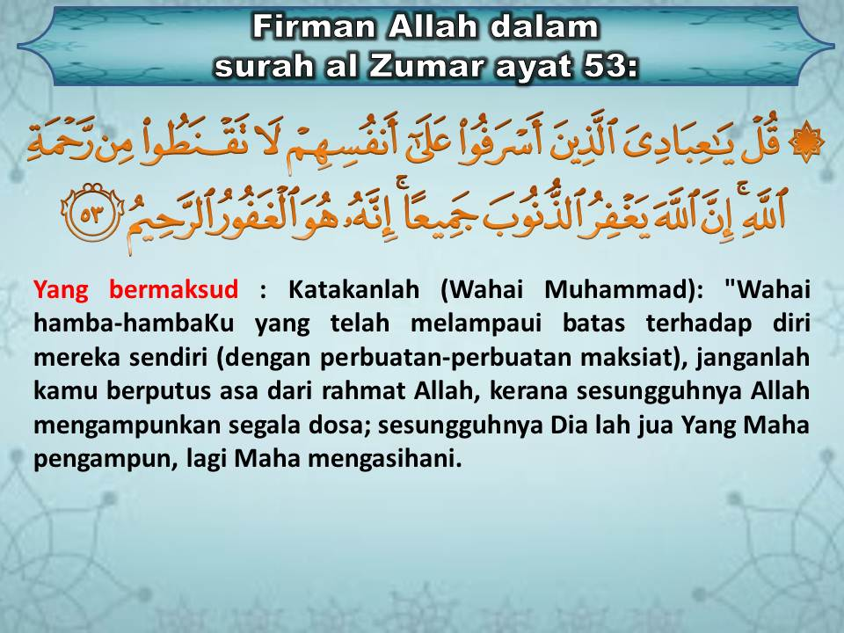
Sifat Insan rabbaniy
Keempat : Tidak berputus asa dari rahmat Allah, apabila berlaku ketelanjuran atau terjerumus ke dalam kemaksiatan, malah hendaklah cepat-cepat bertaubat dan meminta ampun kepada Allah

Slide 17
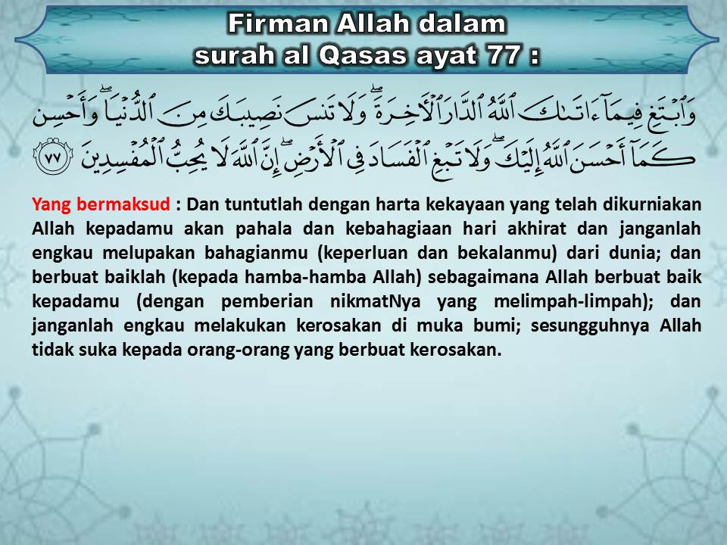
Sifat Insan rabbaniy
Kelima : Tahu mengimbangi antara tuntutan rohani dan jasmani, atau antara tuntutan dunia dan akhirat, tidak terlalu mementingkan urusan rohani hingga mengabaikan keperluan jasmani, atau mementingkan urusan akhirat hingga mengabaikan keperluan dunia

Slide 18
Kesimpulan Khutbah
Insan rabbani adalah insan yang hidupnya berkualiti, kerana ia sentiasa mengabdikan diri kepada Allah dalam semua urusan hidupnya, mentauhidkan Allah, mematuhi segala syariat Allah dan sunnah RasulNya, tidak beputus asa terhadap rahmat Allah, dan tidak lalai daripada beribadat kepada Allah sekalipun sibuk dengan segala urusan dunia.

Slide 20
بَارَكَ اللهُ لِي وَلَكُمْ فِي الْقُرْآنِ الْعَظِيْمِ.
وَنَفَعَنِي وَاِيِّاكُمْ بِمَا فِيْهِ مِنَ الآيَاتِ وَالذِّكْرِ الْحَكِيْمِ.
وَتَقَبَّلَ الله مِنِّي وَمِنْكُمْ تِلاوَتَهُ اِنَّهُ هُوَ السَّمِيْعُ الْعَلِيْمُ.
أقُوْلُ قَوْلِي هَذا وَأَسْتَغْفِرُ اللهَ الْعَظِيْمَ لِيْ وَلَكُمْ
وَلِسَائِرِ الْمُسْلِمِيْنَ وَالْمُسْلِمَاتِ وَالْمُؤْمِنِيْنَ وَالْمُؤْمِنَاتِ
فَاسْتَغْفِرُوْهُ إنَّهُ هُوَ الْغَفُوْرُ الرَّحِيْمُ.

Slide 21
Doa Antara Dua Khutbah
آمِينَ ، يَا مُوَفِّقَ الطَّائِعِينَ
وَفِّقنَا لِطَاعَتِكَ أَجمَعِينَ
وَتُب عَلَينَا وَعَلَى المُسلِمِينَ
وَاغفِر ذَنبَ مَن يَقُولُ: «أَستَغفِرُ اللهَ» العَظِيمَ
وَنَستَغفِرُ اللهَ

Slide 23
Pujian Kepada Allah S.W.T.
الْحَمْدُ لِلَّهِ
Segala puji-pujian hanya
bagi Allah S.W.T.

Slide 24
Syahadah
وَأَشْهَدُ أَن لآ إِلَهَ إِلاَّ اللهُ وَحْدَهُ لاَ شَرِيْكَ لَهُ، وَأَشْهَدُ أَنَّ سَيِّدَنَا مُحَمَّدًا عَبْدُهُ وَرَسُوْلُهُ.
Dan aku bersaksi bahawa sesungguhnya tiada tuhan melainkan Allah, Yang Maha Esa, tiada sekutu bagi-Nya, dan juga aku bersaksi bahawa junjungan kami (Nabi) Muhammad (S.A.W) hamba-Nya dan rasul-Nya.

Slide 25
Selawat Ke Atas
Nabi Muhammad S.A.W
اللَّهُمَّ صَلِّ وَسَلِّمْ وَبَارِكْ عَلَى سَيِّدِنَا مُحَمَّدٍ، وَعَلَى آلِهِ وَأَصْحَابِهِ أَجْمَعِيْنَ
Ya Allah, cucurilah rahmat, kesejahteraan dan keberkatan ke atas junjungan kami (Nabi) Muhammad (S.A.W) dan ke atas keluarganya dan sekalian para sahabatnya.

Slide 26
Seruan Takwa
اتَّقُوا اللَّهَ فَقَدْ فَازَ الْمُتَّقُوْنَ
Bertakwalah kepada Allah dengan sebenar-benarnya, sesungguhnya berjayalah orang-orang yang bertaqwa.

Slide 27
Seruan
Memperbanyakkan ucapan selawat dan salam kepada Rasulullah SAW
(Surah Al-Ahzab : Ayat 56)
“Sesungguhnya Allah Taala Dan Para MalaikatNya Sentiasa Berselawat Ke Atas Nabi (Muhammad).
Wahai Orang-orang Beriman! Berselawatlah Kamu
Ke Atasnya Serta Ucapkanlah Salam Sejahtera Dengan Penghormatan Ke Atasnya Dengan Sepenuhnya”.

Slide 28
Selawat

Slide 29
DOA
اللَّهُمَّ اغْفِرْ لِلْمُؤْمِنِيْنَ وَالْمُؤْمِنَاتِ، وَالمُسْلِمِيْنَ وَالْمُسْلِمَاتِ الأَحْيَاءِ مِنْهُمْ وَالأَمْوَات،
إِنَّكَ سَمِيْعٌ قَرِيْبٌ مُجِيْبُ الدَّعَوَات.
اللَّهُمَّ ادْفَعْ عَنَّا الْبَلاءَ وَالْوَبَاءَ وَالْفَحْشَاءَ
مَا لا يَصْرِفُهُ غَيْرُكَ

Slide 30
DOA
اللَّهُمَّ إِنَّا نَعُوذُ بِكَ مِنَ البَرَصِ وَالْجُنُونِ وَالْجُذَامِ وَمِن سَيِّئِ الأَسْقَامِ.
اللَّهُمَّ اشْفِ مَرْضَانَا وَارْحَمْ مَّوْتَانَا، وَالْطُفْ بِنَا فِيمَا نَزَلَ بِنَا

Slide 33
DOA …
Ya Allah selamatkan kami dan seluruh ummah Islam di mana jua mereka berada. Satukanlah persaudaraan dan perpaduan ummat Islam dengan ikatan yang erat dan kukuh. Mantapkanlah iman kami dan teguhkanlah pegangan kami menurut ahli sunnah wal jamaah, peliharakanlah kami dari amalan dan pegangan aqidah yang menyeleweng.
Ya Allah! Kurniakanlah kepada kami rezeki yang halal lagi diberkati, jauhilah kami daripada perbuatan rasuah dan salah guna kuasa kerana ini adalah suatu perbuatan khianat kepada amanah yang diberikan
Ya Allah, bantu dan kasihilah kami dan seluruh ummat Islam dari kesusahan, wabak dan bala bencana. Lenyapkanlah wabak covid 19 dari bumiMu ini Ya Allah.. Ya Rahman.. Ya Rahim..

Slide 34
DOA PENUTUP…
رَبَّنَا آتِنَا فِي الدُّنْيَا حَسَنَةً وَفِي الآخِرَةِ حَسَنَةً
وَقِنَا عَذَابَ النَّارِ.
Kurniakanlah Kepada Kami Kebaikan Di Dunia Dan Kebaikan Di Akhirat Serta Hindarilah Kami Dari Seksaan Neraka
وَصَلَّى اللهُ عَلىَ سَيِّدِنَا مُحَمَّدٍ وَعَلىَ آلِهِ وَصَحْبِهِ وَسَلَّمْ.
وَالْحَمْدُ للهِ رَبِّ الْعَالَمِيْنَ.

Slide 35
عِبَادَ اللهِ!
اُذْكُرُوْا اللهَ الْعَظِيْمَ يَذْكُرْكُمْ،
وَاشْكُرُوْهُ عَلَى نِعَمِهِ يَزِدْكُمْ،
وَلَذِكْرُ اللهِ أَكْبَرُ، وَاللهُ يَعْلَمُ مَا تَصْنَعُوْنَ

Slide 36
قُوْمُوْا إِلَى صَلاتِكُمْ،
يَرْحَمْكُمُ الله.

